Slide 1
БЮДЖЕТНОЕ ДОШКОЛЬНОЕ ОБРАЗОВАТЕЛЬНОЕ УЧРЕЖДЕНИЕ МУНИЦИПАЛЬНОГО ОБРАЗОВАНИЯ ДИНСКОЙ РАЙОН «ДЕТСКИЙ САД №59»
Отчет о деятельности краевой инновационной площадки
2018 год
ТЕМА «Формирование технологической и информационной компетентности дошкольников, средствами познавательно- исследовательской деятельности в мини- лаборатории детского сада»
Руководитель проекта:
ЗАВЕДУЮЩИЙ БДОУ МО Динской район
«Детский сад № 59»
Л.И. Лисицкая
Научный руководитель
Л.Г. Самоходкина
Старший преподаватель ГБОУ ИРО краснодарского края

Slide 2
Актуальность
Получение качественного образования
Поиск престижной и интересной работы
Повышение авторитета личности в обществе

Slide 3
ДОШКОЛЬНОЕ ОБРАЗОВАНИЕ – ПЕРВАЯ СТУПЕНЬ ОБРАЗОВАНИЯ качество – развитие компетенций дошкольников
Социальная компетенция
Коммуникативная компетенция
Технологическая компетенция
Информационная компетенция
Здоровьесберегающая компетенция
Когнитивная компетенция
Эмоциональная компетенция

Slide 4
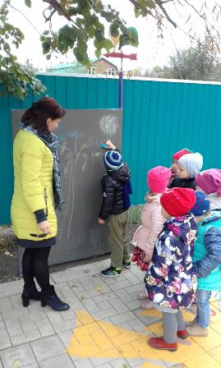
Проблема
Какие формы, методы и приемы организации образовательной деятельности, будут способствовать формированию технологической и информационной компетентности дошкольников.

Slide 5
Цель программы:
Создать и апробировать систему функционирования всех компонентов педагогического процесса детского сада, для формирования у детей старшего дошкольного возраста технологической и информационной компетентности, средствам познавательно- исследовательской деятельности.

Slide 6
Соответствие задачам федеральной и региональной политики
Приказ Министерства образования и науки Российской Федерации от17 октября 2013г. № 1155 «Об утверждении федерального государственного образовательного стандарта дошкольного образования»;
Государственная программа «Основы государственной политики в области экологического развития России на период до 2030 г.», утвержденные Президентом РФ от 30.04.2012 г.
Закон Краснодарского края от 26.12.2012 №2630- КЗ «Об экологическом образовании, просвещении и формировании экологической культуры населения Краснодарского края» ( принят ЗС КК 19.12.2012 г.)

Slide 7
Содержание инновационной деятельности за отчетный период
1.
Продолжить апробацию программы по формированию технологической и информационной компетентности дошкольников средствами познавательно- исследовательской деятельности.
2.
Разработать и апробировать тематический план познавательно- исследовательской деятельности с детьми старшего дошкольного возраста в специально созданной образовательной среде.
3.
Разработать и апробировать критерии диагностики сформированности технологической и информационной компетентностей детей старшего дошкольного возраста.
4.
Апробация новых форм взаимодействия с родителями в виде семейных исследовательских мини- проектов, для формирования технологической и информационной компетентностей детей старшего дошкольного возраста.

Slide 8
Содержание инновационной деятельности в рамках решения первой и второй задачи
Инновационная деятельность реализуется через:
внедрение познавательно-исследовательской деятельности в непосредственную образовательную деятельность, совместно-самостоятельную образовательную деятельность и самостоятельную деятельность в течение дня;
организацию развивающего пространства способствующего познавательно-исследовательской деятельности с различными видами «Мини-лабораторий» в самостоятельной деятельности в течение дня.
Проект Программы «Лаборатория открытий».
Для детей 5- 7 лет. 2018г.
Перспективное планирование к проекту Программы «Лаборатория открытий», по познавательно-исследовательской деятельности. Для детей 5-7 лет. 2018 г.

Slide 9
СТРУКТУРА ПРОГРАММЫ
Образовательный модуль
«Экспериментируй- ка»
Образовательный модуль «Познавай-ка»
Образовательный модуль
«Наблюдай-ка»

Slide 10
ОБРАЗОВАТЕЛЬНЫЙ МОДУЛЬ «НАБЛЮДАЙ- КА»
Наблюдение за растениями (на экологической тропе) | Наблюдение за погодой (на метеоплощадке) | Наблюдение за насекомыми, животными и птицами | Наблюдение за растениями в мини-лаборатории | Наблюдение за погодой (на метеоплощадке)
ПОГОДА
У цветочной клумбы. Цель: познакомить детей с названиями цветов, их строением (найти стебель, листья, цветки, корни), дать представление о сезонности цветения тех или иных цветов. | «Что такое погода?» Цель: конкретизировать представление, что такое погода, как она может изменяться и влиять на образ жизни людей и животных; дать представление о понятии «климат». | Наблюдаем за насекомыми. Цель: познакомить с наиболее часто встречающимися насекомыми, их образом и условиями жизни. | Роль воды в жизни растений Цель: подвести к пониманию роли воды в жизни растений, воспитывать бережное отношение к природе. | Наблюдение за температурой воздуха. Цель: показать, что уровень столбика термометра опускается утром и вечером, и поднимается днем.

Slide 11
ОБРАЗОВАТЕЛЬНЫЙ МОДУЛЬ «НАБЛЮДАЙ- КА»
ОБРАЗОВАТЕЛЬНЫЙ МОДУЛЬ «ЭКСПЕРИМЕНТИРУЙ- КА»
опыты с объектами неживой природы (в мини- лабораториях) | опыты с объектами живой природы (в мини- лабораториях) | опыты объектом, которых является человек | опыты и эксперименты на улице | обобщающие эксперименты
ПОГОДА
«Живой ветер» Цель: выявить, как образуется ветер | «Как погода влияет на рост растений» Цель: определить при какой погоде растения растут лучше | «Чем пахнет дождь» Цель: познакомить дошкольников с дождевой водой . | «Какой силой обладает ветер» Цель: узнать какое направление принимает ветер и какой силой обладает | «Движение воздуха» Цель: объяснить почему дует ветер, как погода влияет на силу ветра

Slide 12
ОБРАЗОВАТЕЛЬНЫЙ МОДУЛЬ «ПОЗНАВАЙ- КА»
Беседы, проблемные ситуации | Работа с разными источниками информации. | Занятие- исследованиерешение проблемных изобретательских задач с применением ЦОР. | Дидактические игры, игры- исследованиятруд в природе. | Изготовление продуктов исследовательской деятельности: выставки, праздники, фоторепортажи и акции.
ПОГОДА
Проблемная ситуация «Какая погода бывает в осеннее время?» | Интерактивное путешествие «Работа на метеорологических станциях» | Занятие- исследование «Солнце дарит нам тепло и свет» | Игра- исследование «Чем отличается температура в северных и южных районах России» | Выставка рисунков «Климатические зоны планеты»

Slide 13
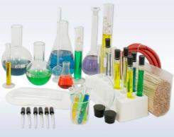
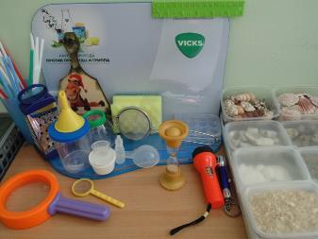
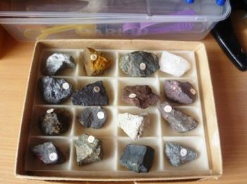
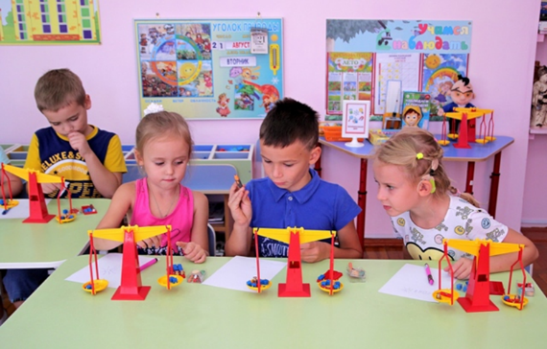
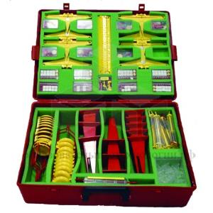
Инновационность
В состав мини-лабораторий входят:
Объекты для обследования;
Приборы-помощники;
Алгоритмы и схемы проведения опытов;
Карточки фиксации результатов;
Технические материалы;
Лабораторное оборудование.
Мини – лаборатория «Физические свойства»
Мини-лаборатория
«Весовые измерения»

Slide 14
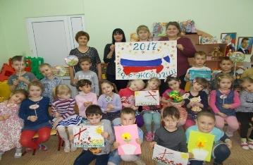
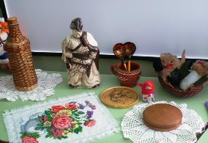
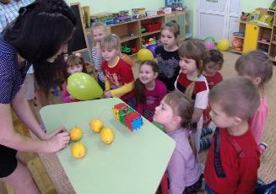
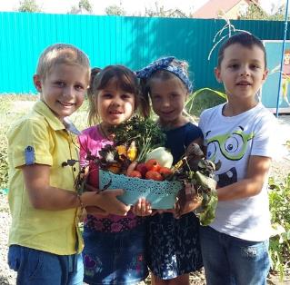
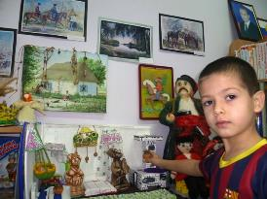
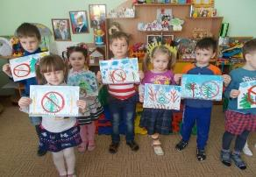
Инновационная форма работы педагогов с детьми - «гостевание»
Детский сад

Slide 15
Разработаны и апробированы критерии диагностики
Уровня сформированности технологической компетентности детей старшего дошкольного возраста.
Уровня сформированности информационной компетентности детей старшего дошкольного возраста.
Уровня сформированности детьми исследовательской деятельностью.

Slide 16
Информационная компетентность | Технологическая компетентность | Исследовательская деятельность
-Умеет ориентироваться в известных ему источниках информации. | - Активно участвует в решении нестандартных ситуаций, видит проблему, проявляет знания и способы для ее решения. | - Выделение проблемы (находит противоречие, формулирует проблему).
-Умеет делать выводы из полученной информации. | -Планирует свою деятельность, участвует в планировании деятельности всей группы. | - Формулирование вопросов.
-Формулирует вопросы на интересующую тему, анализирует вопросы. | -Умеет понимать и выполнять алгоритм действий. | -Целеполагание и целеустремленность (ставит цель, осуществляет поиск решения проблемы).
-Умет получать информацию, используя некоторые источники. | -Умеет выбирать способы действий, активно высказывает решение проблемы, строит предположения и гипотезы. | -Выдвижение гипотез и решения проблем.
-Умеет оценивать социальные привычки, связанные со здоровьем и окруж. средой. | -Умеет доводить начатое дело до конца и добиваться результатов. | - Способность описывать явления, процессы.
 | -Умеет организовать рабочее место. | - Формулировка выводов и умозаключений.
 |  | -Степень самостоятельности при проведении исследования.

Slide 17
Измерение и оценка качества инновации
1.
Уровень сформированности компетентностей воспитанников
2.
Профессиональная компетентность педагогов в рамках инновации
3.
Интерактивные формы работы с родителями в рамках инновационной деятельности

Slide 18
Результативность
Экспериментальная группа 5-6 лет
сентябрь
Контрольная группа 5-6 лет
сентябрь

Slide 19
Результативность
Экспериментальная группа 5-6 лет
май
Контрольная группа 5-6 лет
май

Slide 20
Результативность
Экспериментальная группа 6-7лет
сентябрь
Контрольная группа 6-7 лет
сентябрь

Slide 21
Результативность
Экспериментальная группа 6-7 лет
май
Контрольная группа 6-7 лет
май

Slide 22
Работа по повышению компетентности педагогов ДОУ
Обучающие семинары-практикумы:
Формы и методы организации познавательно- исследовательской деятельности детей старшего дошкольного возраста.
Развивать умение организовывать и проводить диагностирование и оценку сформированности исследовательской деятельности у старших дошкольников.
Умение организовывать и проводить диагностирование и оценку сформированности у старших дошкольников структурных компонентов технологической и информационной компетентности.

Slide 23
Профессиональная компетентность педагогов в рамках инновации
сентябрь
май

Slide 24
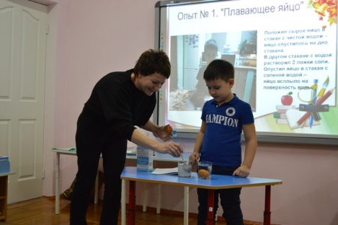
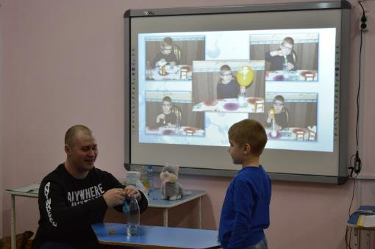
Интерактивные формы работы с родителями в рамках инновационной деятельности
приобщение родителей к педагогическому процессу;
пребывание родителей в дошкольном образовательном учреждении, участие в познавательно- исследовательской деятельности ДОО;
совместные познавательно- исследовательские проекты детей и родителей;
обмен опытом по организации опытно- экспериментальной деятельности;
итоговые научно- практические конференции.

Slide 25
Интерактивные формы работы с родителями в рамках инновационной деятельности
Журнал для детей и родителей
«Лаборатория открытий»

Slide 26
УЧЕБНО-МЕТОДИЧЕСКИЙ КОМПЛЕКТ К ПРОГРАММЕ
Проект Программы «Лаборатория открытий». Для детей 5- 7 лет. 2018г.
Перспективное планирование по познавательно-исследовательской деятельности к образовательному модулю «Познавай-ка». Для детей 5-7 лет. 2018 г.
Перспективное планирование по организации наблюдений к образовательному модулю «Наблюдай-ка». Для детей 5-7 лет. 2018 г.
Перспективное планирование по опытно- экспериментальной деятельности к образовательному модулю «Экспериментируй-ка». Для детей 5-7 лет. 2018 г.
Картотека к перспективному планированию по организации наблюдений «Познавательно- исследовательская деятельность». Для детей 5-7 лет. 2018 г.
Картотека к перспективному планированию по организации наблюдений «Наблюдение за насекомыми, животными и птицами». Для детей 5-7 лет. 2018 г.
Картотека к перспективному планированию по организации наблюдений «Наблюдение за растениями на экологической тропе». Для детей 5-7 лет. 2018 г.
Картотека к перспективному планированию по организации наблюдений «Наблюдение за растениями в мини- лаборатории». Для детей 5-7 лет. 2018 г.
Картотека к перспективному планированию по организации наблюдений «Наблюдение за погодой на метеоплощадке». Для детей 5-7 лет. 2018 г.
Журнал для детей и родителей «Лаборатория открытий» 2017 г.

Slide 27
Организация сетевого взаимодействия
Задачи взаимодействия
План взаимодействия
Планируемые результаты
Договоры о сотрудничестве:
Государственное бюджетное учреждение дополнительного образования Краснодарского края «Эколого- биологический центр»;
Армавирский государственный университет;
БДОУ «Детский сад №196» г. Краснодар;
БДОУ МО «Детский сад №61»;
БДОУ МО «Детский сад №63».

Slide 28
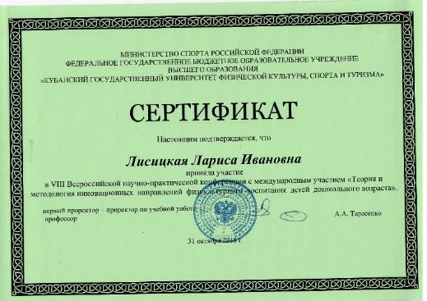
Апробация и диссеминация результатов
IV Международной заочной научно-практической конференции «Дошкольное и начальное образование: технологии преемственности и стратегии развития», Армавирский педагогический университет
VIII Всероссийской научно-практической конференции с международным участием «Теория и методология инновационных направлений физкультурного воспитания детей дошкольного возраста», Кубанский государственный университет физической культуры, спорта и туризма
Всероссийской заочной научно- практической конференции «Научно-методическое и организационное сопровождение работы с обучающимися, проявившими выдающиеся способности», Ставропольский краевой институт развития образования.
Участие в проведении краевой экологической акции, совместно с Государственным бюджетным учреждением дополнительного образования Краснодарского края «Эколого-биологическим центром».
Муниципальный семинар очной защиты отчетов деятельности инновационных площадок района

Slide 29
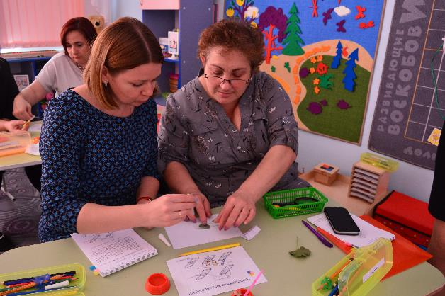
Зональный семинар «Методы и средства формирования технологической и информационной компетенции дошкольников»

Slide 30
Результаты участия в профессиональных конкурсах
2018 г., победитель отборочного этапа второго Всероссийского смотра- конкурса на лучшую презентацию опыта работы образовательных учреждений в номинации «Лучший инновационный проект».
2018 г., победитель краевого конкурса на лучший стенд «Эколята- Молодые защитники Природы», муниципальный этап.
2018 г., лауреат I степени первого районного педагогического фестиваля «Шаг к успеху».

Slide 31
Публикации в СМИ
Статья «Как организовать работу педагогов детского сада с целью формирования у воспитанников информационной и технологической компетентностей» опубликована в сборнике материалов на IV Международной заочной научно-практической конференции «Дошкольное и начальное образование: технологии преемственности и стратегии развития», Армавирский педагогический университет .
Статья «Содержание системы познавательно- исследовательской деятельности ДОУ с учетом современных преобразований в содержании дошкольного образования» опубликована в сборнике докладов VIII Всероссийской научно-практической конференции с международным участием «Теория и методология инновационных направлений физкультурного воспитания детей дошкольного возраста», Кубанский государственный университет физической культуры, спорта и туризма.
Статья «Развитие способностей дошкольников как условие формирования информационной и технологической компетентности» опубликована в сборнике материалов Всероссийской заочной научно- практической конференции «Научно-методическое и организационное сопровождение работы с обучающимися, проявившими выдающиеся способности», Ставропольский краевой институт развития образования, повышения квалификации и переподготовки работников образования.

Slide 32
Перспективы дальнейшей работы на 2019 год
Рецензирование учебно-методических пособий к проекту Программы
Расширение сетевого партнерства и социального взаимодействия
Диссеминация деятельности КИП

Slide 33
СПАСИБО ЗА ВНИМАНИЕ!

